Slide 1



Comunicación SERIAL
TECNOLOGÍAS DE LA INFORMACIÓN
ÁREA DESARROLLO DE SOFTWARE MULTIPLATAFORMA
MTRA. Irene Garcia
Equipo #1
GALVAN COVARRUBIAS VICTOR MANUEL
RODRÍGUEZ OSUNA LUIS FERNANDO
SILVAS PUGA MONSERRATH
YESCAS MORENO TANIA EUNISES
San Luis Rio Colorado, Sonora Junio, 2021

Slide 2
Temas
• Utilidad o funcionamiento tanto en Raspberry como Arduino.
• Cómo establecer la comunicación.
• Librerías en caso de necesitar.
•Ejemplos de proyectos donde se utilice este tipo de comunicación.

Slide 3
Comunicación en Serie
• La comunicación serie o comunicación secuencial, en telecomunicaciones e informática, es el proceso de envío de datos de un bit a la vez, de forma secuencial, sobre un canal de comunicación o un bus.
La ventaja de la comunicación serie es que necesita un número más pequeño de líneas de transmisión que una comunicación paralela que transmita la misma información.

Slide 4

Comunicación en Serie
•El hardware Arduino tiene soporte incorporado para la comunicación en serie en los pines 0 y 1 (que también va a la computadora a través de la conexión USB). El soporte de serie nativo ocurre a través de una pieza de hardware (integrada en el chip) llamada UART

Slide 5
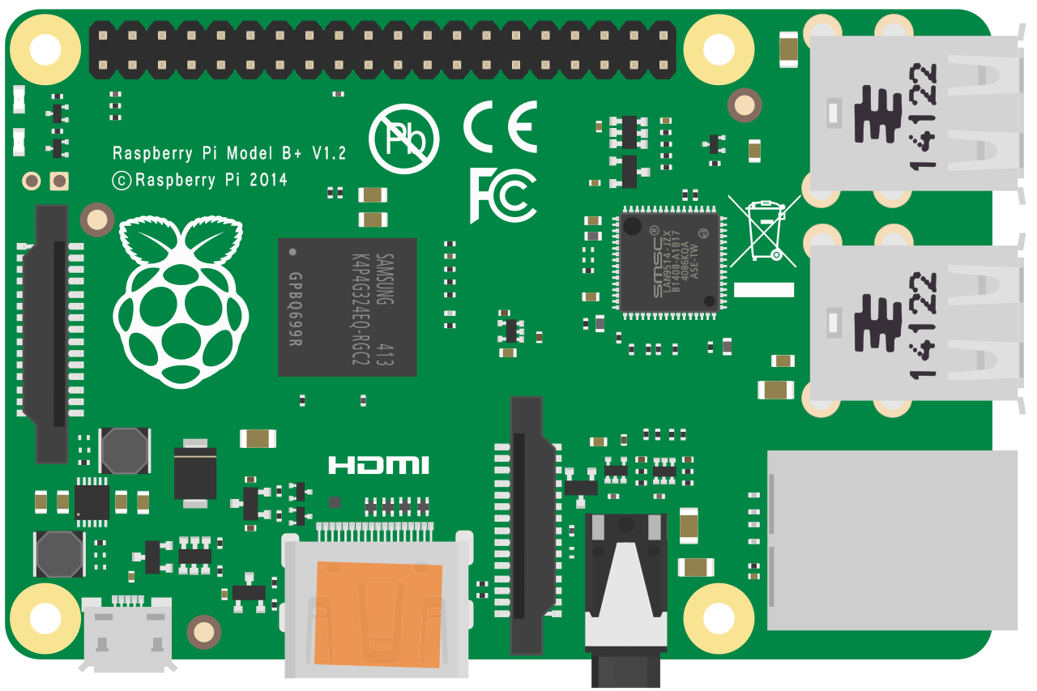
Comunicación en Serie
•La Raspberry Pi contiene un puerto serie UART en el encabezado GPIO en los pines 8, TXD (GPIO 14) y 10, RXD (GPIO 15).
El puerto serie es una forma de bajo nivel de enviar datos entre la Raspberry Pi y otro sistema informático. Hay dos formas principales de utilizarlo:
Conectarse a una PC para permitir el acceso a la consola de Linux. Esto puede ayudar a solucionar problemas durante el arranque o iniciar sesión en Raspberry Pi si el video y la red no están disponibles.
Conexión a un microcontrolador u otro periférico que tenga una interfaz en serie. Esto puede resultar útil si desea que la Raspberry Pi controle otro dispositivo.

Slide 6
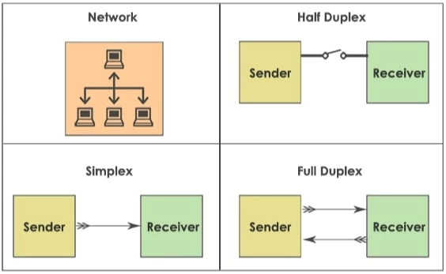
Cómo establecer la comunicación serial?
Para implementar la comunicación en serie, se requieren un origen y un destino.
El método Simplex implementa la transmisión de datos unidireccional.
Modo Half Duplex permite que el origen y el destino estén activos, pero no simultáneamente.
Modo Full Duplex es la forma de comunicación serial más utilizada en el mundo.

Slide 7

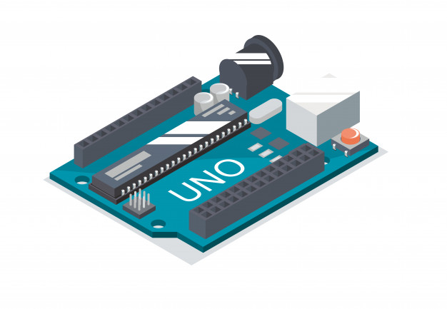
Librerías en caso de necesitar
Arduino:
El puerto serie de Arduino son la forma principal de comunicar una placa Arduino con un ordenador. Para realizar la conexión mediante puerto serie únicamente es necesario conectar nuestra placa empleando el mismo puerto que empleamos para programarlo.
No es necesario descargar alguna librería.

Slide 8

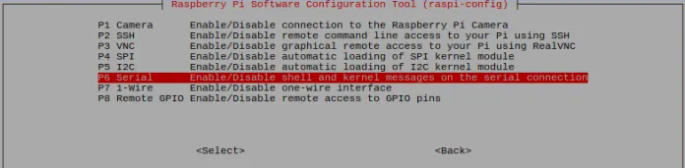
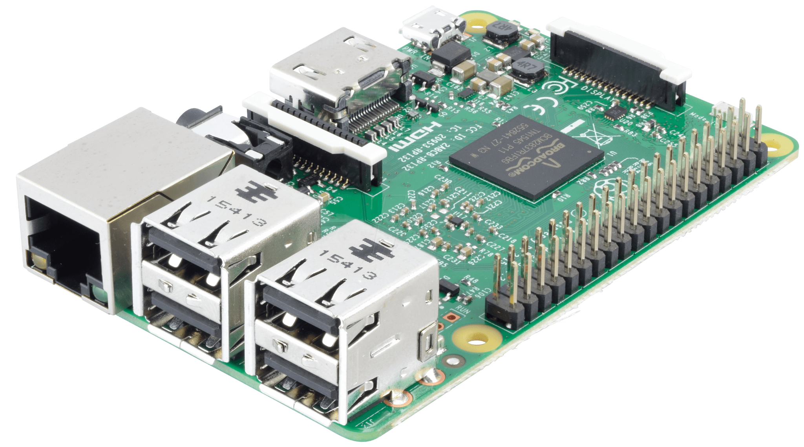
Librerías en caso de necesitar
Raspberry:
Para activar la comunicación serial debemos habilitar el hardware. Puede hacerse de manera sencilla,con raspi-config. Ejecutamos el comando sudo raspi-config, luego vamos a Interfacing options, seleccionamos P6 Serial y confirmamos.
Al final solo hay que reiniciar la Raspberry para que la configuración se guarde correctamente

Slide 9
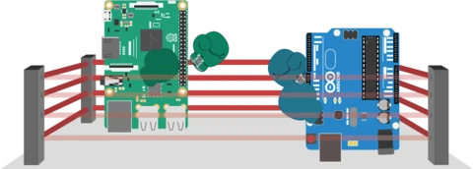
Librerías en caso de necesitar
Para la conexión de puertos entre Raspberry y Arduino a través del puerto serie se necesita instalar la librería pyhton-serial con el comando apt install python-serial, esta se coloca en la terminal de la Raspberry para poder lograr la comunicación con Arduino.
Gracias a esta librería, podríamos decir que Arduino sería el esclavo de Raspberry, ya que las ventajas que nos ofrece Arduino para controlar diferentes sensores y actuadores, haciendo que se comuniquen entre ellos a través del puerto serie.

Slide 10
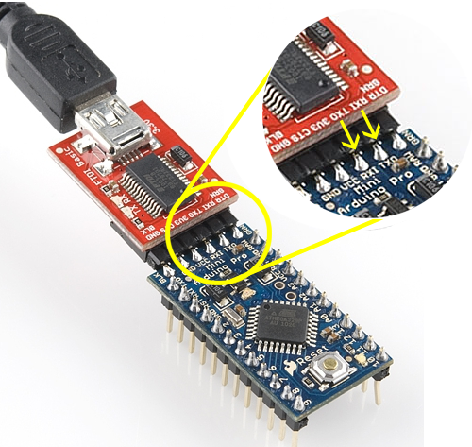
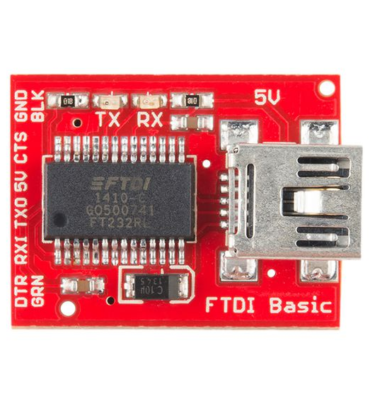
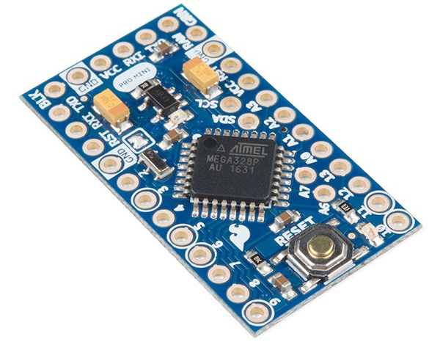
Ejemplos de proyectos donde se utilice este tipo de comunicación.
Para adquisición de datos, control, depuración de código, etc.
Sistemas embebidos

Slide 11
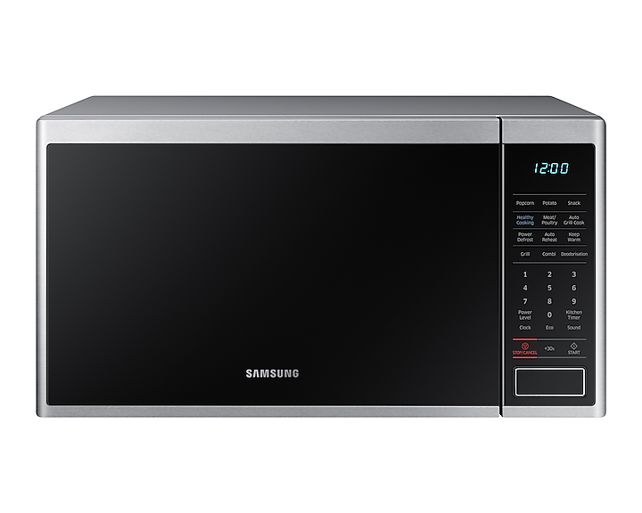




Sistemas embebidos independientes.
Sistemas embebidos en tiempo real.
Sistemas embebidos en red.
Sistemas embebidos móviles.

Slide 12
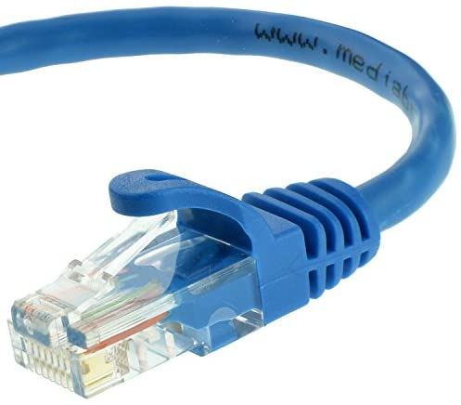
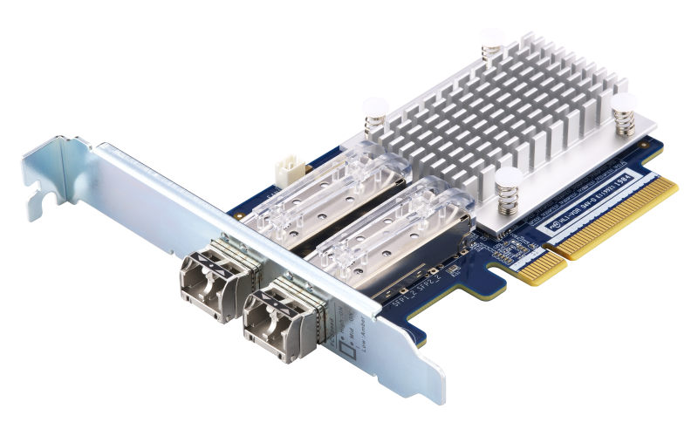

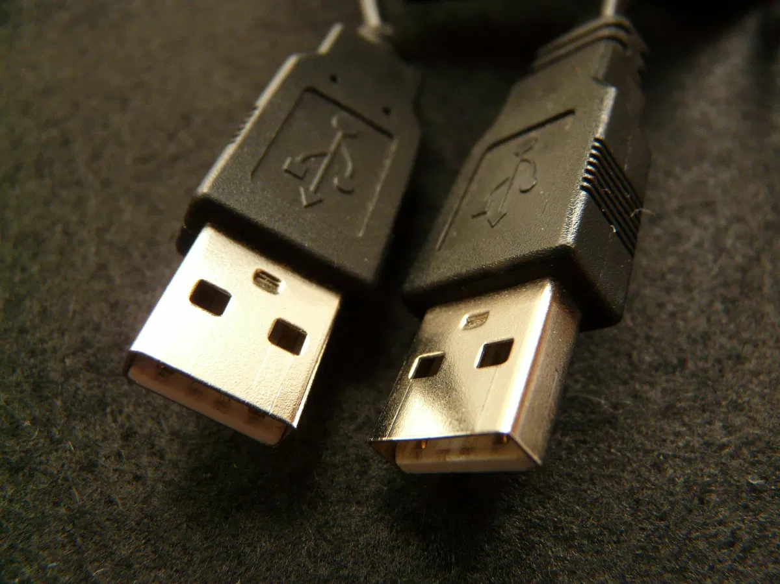
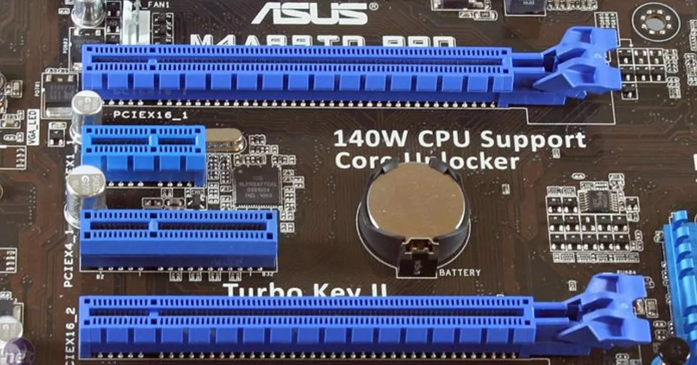

Slide 13
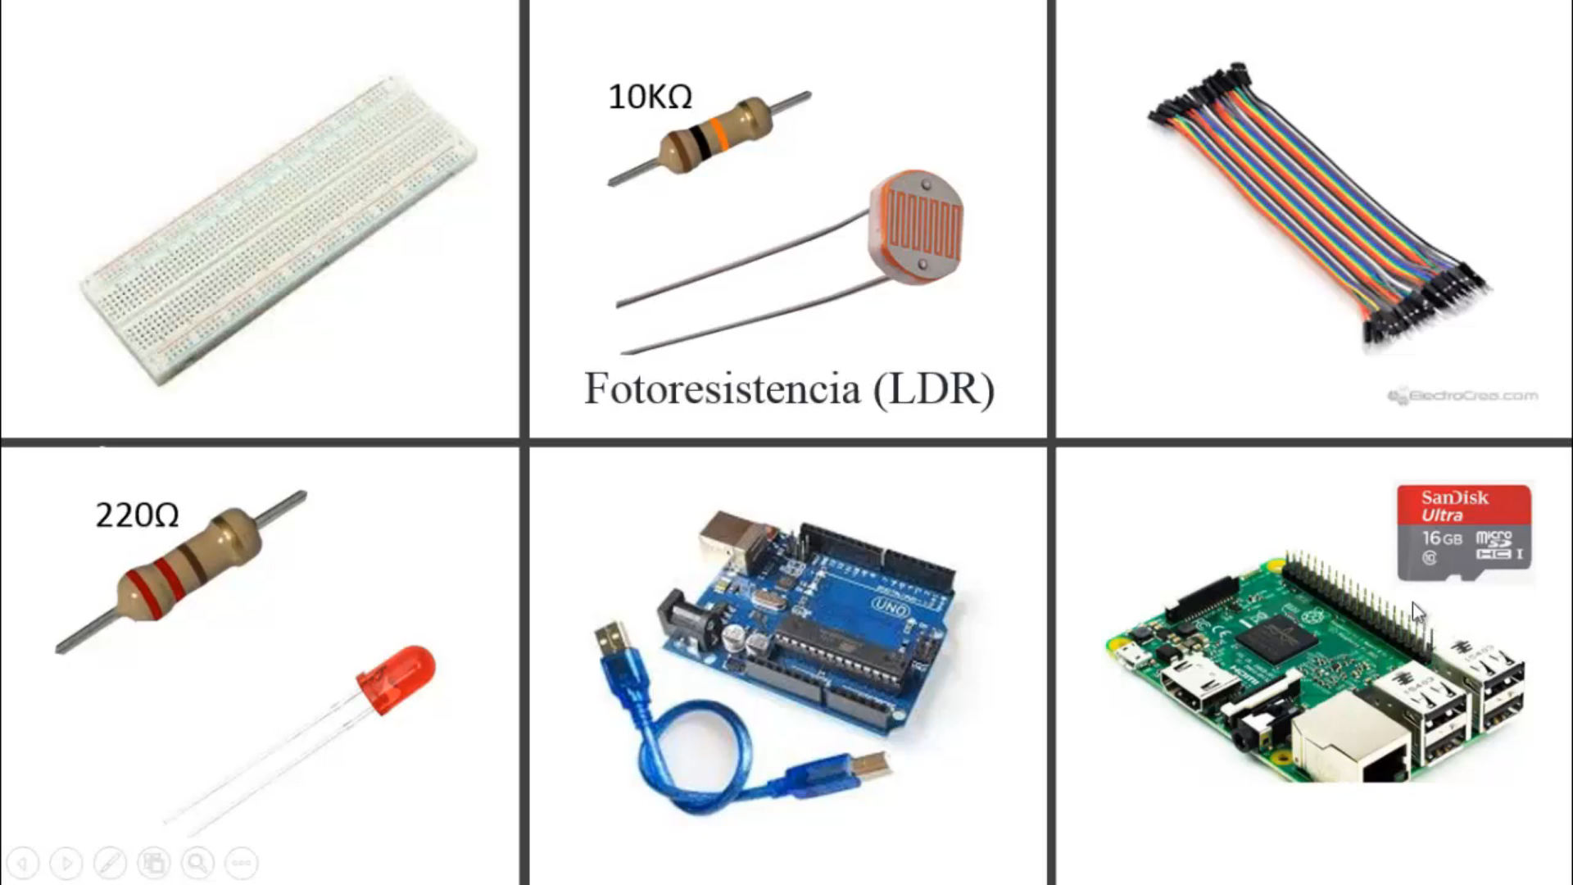
Práctica

Slide 14
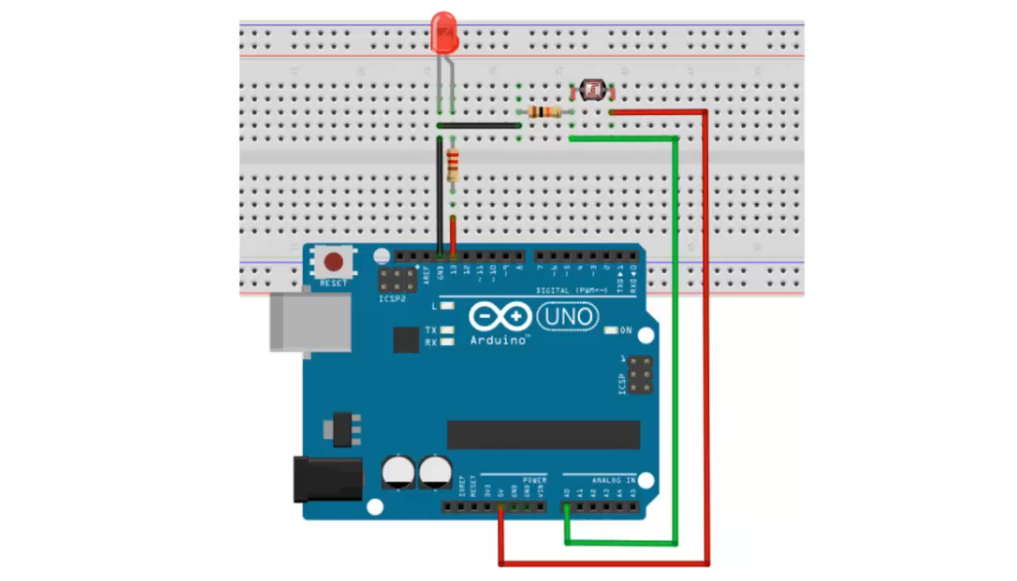

Slide 15
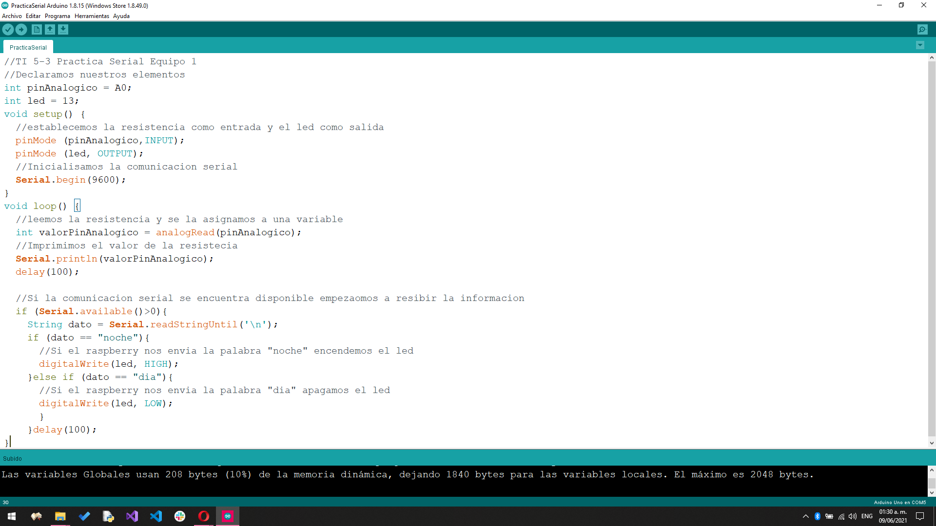

Slide 16
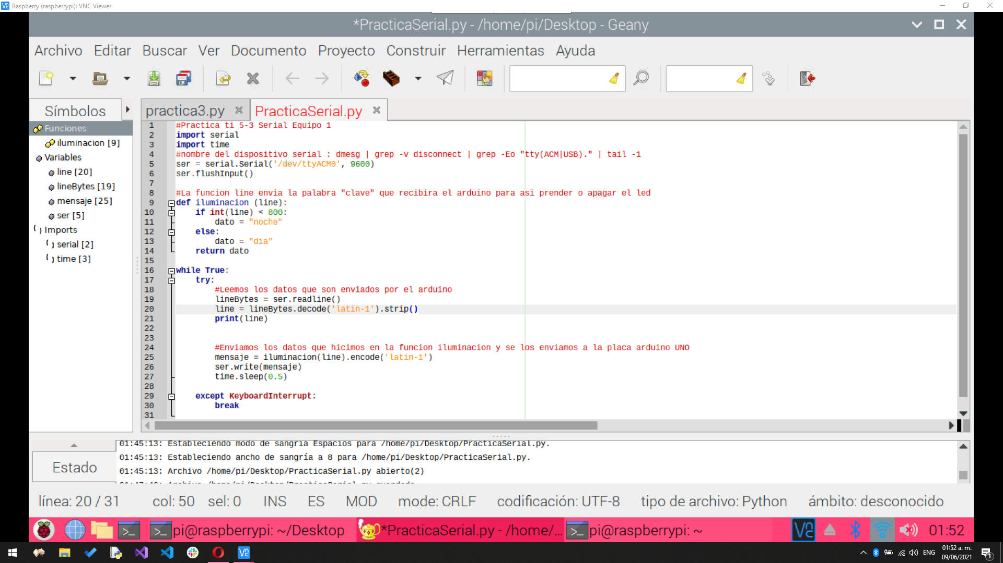

Slide 17
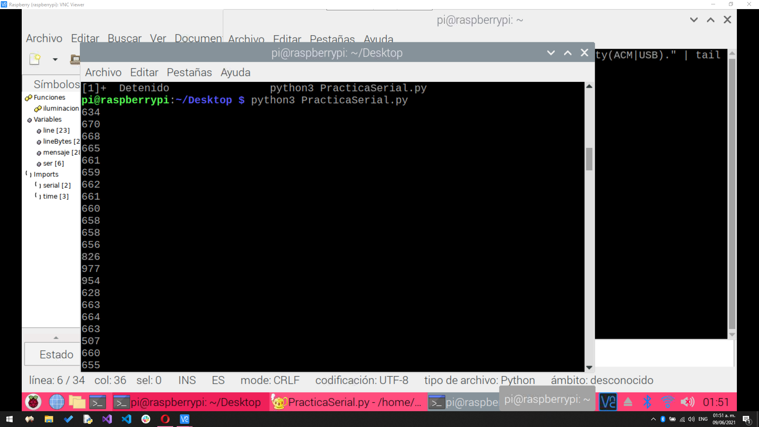

Slide 18
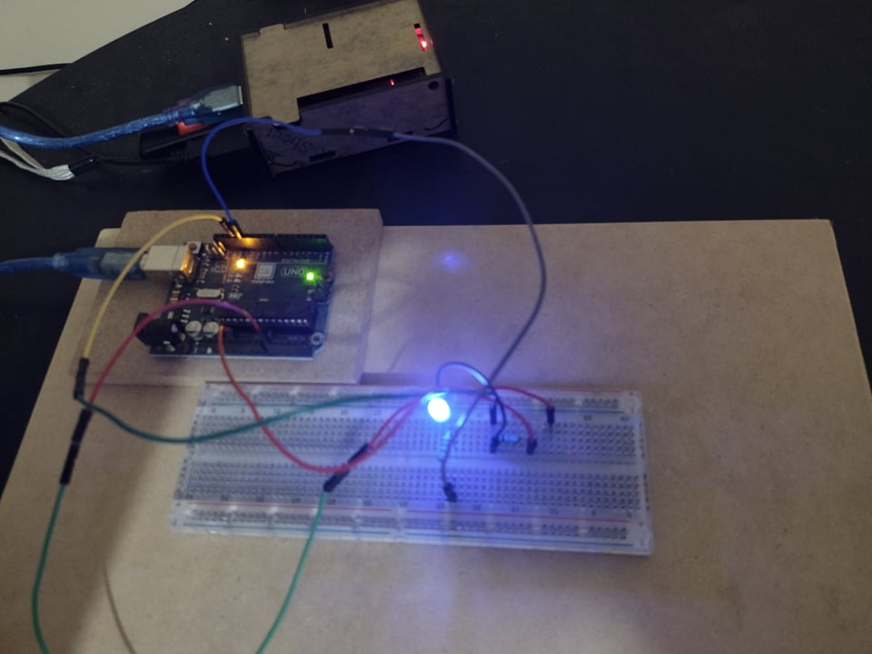
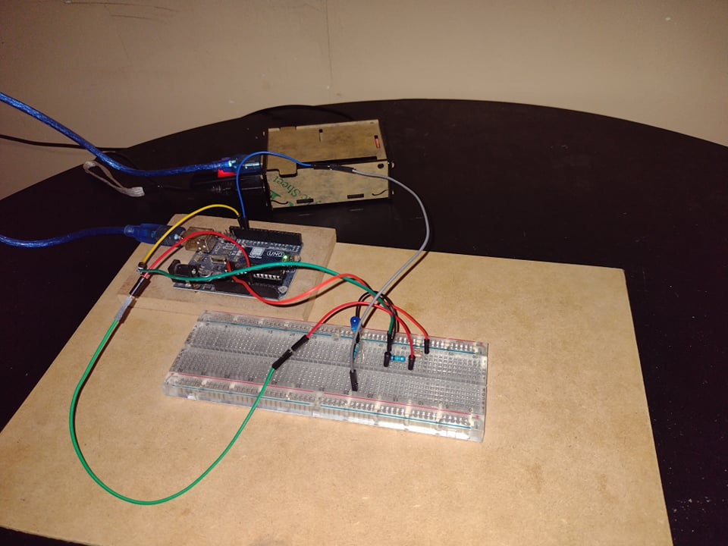

Slide 19
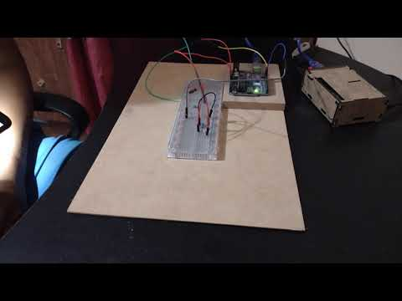

Slide 20

Referencias de la práctica
https://www.youtube.com/watch?v=Z-KoMbs7zsY
https://github.com/programatumicro/Curso-de-IoT/tree/master/Módulo%207
@programatumicro

Slide 21
Comunicación SERIAL Equipo #1
Gracias por su atencion.

